Slide 1
Исполнение бюджета за 2022 год

Slide 2
Доходы и расходы
Бешенковичского района на 1 января 2023 г.
тыс. рублей
Слайд 1
Наименование | Годовой план на 2022 год | Исполнено за январь-декабрь | % исполнения к году
Доходы всего | 33 675,0 | 33 955,6 | 100,83
в т.ч.
1) Собственные | 14 665,2 | 15 013,2 | 102,4
-налоговые | 13 203,9 | 13 440,8 | 101,8
- неналоговые | 1 461,3 | 1 572,4 | 107,6
2) Безвозмездные поступления | 19 009,8 | 18 942,4 | 99,6
- дотация | 17 211,7 | 17 211,7 | 100,0
- субвенции | 0 | 0 | 0
- иные межбюджетные трансферты | 1 798,1 | 1 730,7 | 96,3
Расходы | 36 014,4 | 35 427,6 | 98,4
Профицит (+) Дефицит (-) | - 2 339,4 | - 1 472,0
Дотационность, % | 47,8 | 48,6

Slide 3
Слайд 2

Slide 4
Слайд 3

Slide 5
Слайд 4

Slide 6
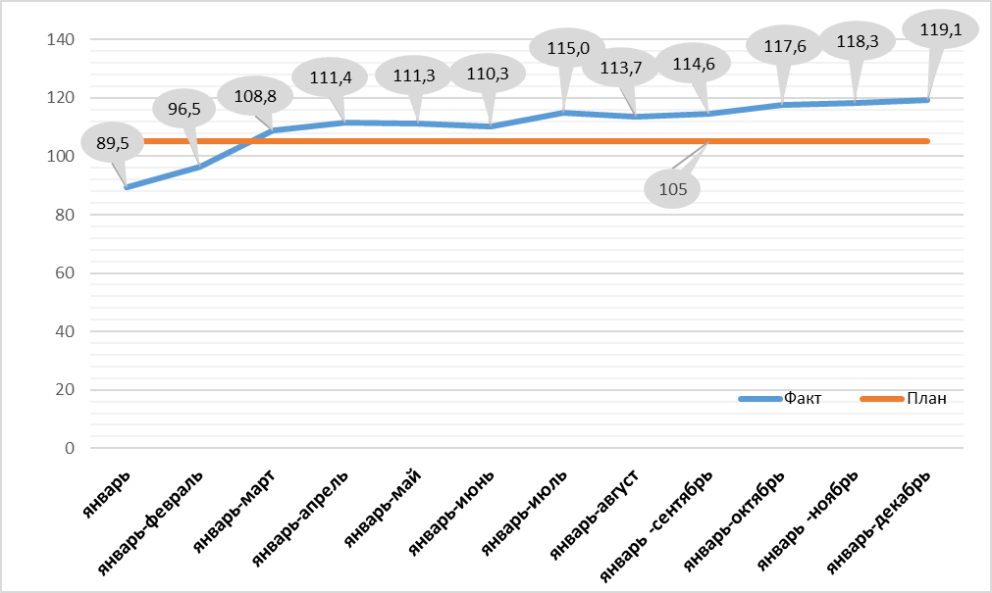
Динамика выполнения показателя «Совокупные доходы за 2022 год»
Слайд 5
105,0

